Slide 1
시작하기 전에
웹 프로그래밍 전반적인 환경을 이해한다.
JSP가 등장한 배경을 알아본다.
JSP 공부 방법과 알아야 하는 기술 및 수준을 알아본다.
한빛미디어(주)

Slide 2

인터넷과 웹 프로그래밍
Section 01
네트워크
  사전적 의미로 전선이나 혈관, 통로 등으로 이루어진 망형 조직을 말하는 것으로 IT 에서 네트워크는 컴퓨터와 컴퓨터를 연결해주는 망을 의미한다.
  일상적으로 사용하고 있는 인터넷은 네트워크 응용 서비스의 한 종류로 TCP/IP 라고 하는 통신 프로토콜에 기반하고 있다.
  프로토콜은 컴퓨터와 컴퓨터가 통신 하기 위한 일종의 규약으로 서로 다른 언어를 사용하는 사람 사이에 의사소통이 안되듯이 네트워크 에서도 동일한 규격의 프로토콜을 사용해야만 네트워크가 가능 하다.

Slide 3
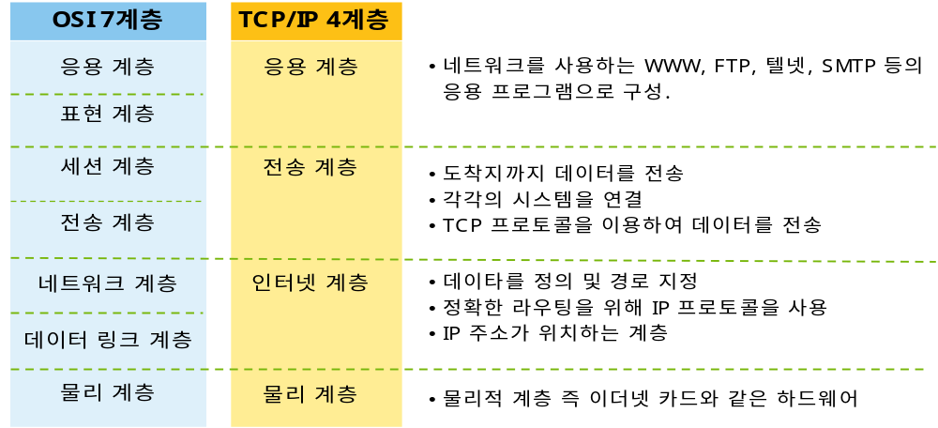
인터넷과 웹 프로그래밍
Section 01
네트워크 >> TCP/IP
  TCP/IP(Transmission Control Prorocol/Internet Protocol)는 컴퓨터 통신을 위한 프로토콜 중 하나로 우리가 사용하는 인터넷의 기반이 된다.
  TCP/IP가 인터넷의 기반 프로토콜이 된 이유는 하드웨어, 운영체제, 접속 매체와 관계없이 동작할 수 있는 개방형 구조이기 때문이다.
  TCP/IP 는 보다 큰 네트워크 프로토콜 개념인 OSI 7 Layer 에서 유래한 것으로 복잡성을 단순화 한 4계층 구조를 가진다.

Slide 4
인터넷과 웹 프로그래밍
Section 01
네트워크>>IP 주소
  네트워크에 연결된 컴퓨터를 구분하기 위해 사용
  4개로 구분된 10진수를 사용함.
  사설 IP는 NAT(Network Access Translator) 등을 이용해서 인터넷 접속 시
  공인 IP로 매핑됨(일부 인터넷 서비스에 제약이 있을 수 있음)
  IP 주소 부족 문제를 해결하기 위해 IPV6가 논의됨.
  IP주소 구분
구분 범위 사용 목적
클래스 A 1.0.0.0~127.0.0.0 대형 통신망
클래스 B 128.0.0.0~191.255.0.0 중형 통신망, 주소 65536개 할당
클래스 C 192.0.0.0~223.255.255.0 소형 통신망, 주소 256개 할당
클래스 D - 멀티 캐스트용으로 예약, 배포 중지
클래스 E - 실험 목적, 배포 중지1

Slide 5

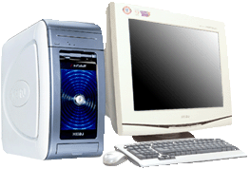
인터넷과 웹 프로그래밍
Section 01
네트워크>>도메인 이름
  IP 주소를 알기 쉬운 이름으로 바꾼 것
  DNS(Domain Name System) 서버가 필요함.
  DNS 처리과정
<DNS zone file>
www IN A 218.237.65.4
…
…
①www.hanbitbook.co.kr
②www
④218.237.65.4
③218.237.65.4
PC
DNS 서버
한국통신/하나로 등
ns.hanbitbook.co.kr
한빛 DNS 서버

Slide 6
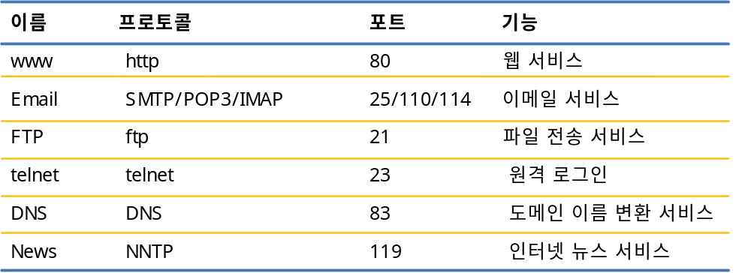
인터넷과 웹 프로그래밍
Section 01
인터넷과 웹 서버 서비스
  Internet : 일반적으로 우리가 알고 있는 인터넷으로 고유명사화 되었음.
  internet : 내부 네트워크를 의미하는 네트워크 용어
인터넷과 웹 서버 서비스 >> 인터넷과 www 서비스
  인터넷은 TCP/IP 기반의 네트워크가 전세계적으로 확대되어 하나로 연결된 ‘네트워크의 네트워크’
  인터넷 = www가 아님. www는 인터넷 기반의 서비스 중 하나
  대표적인 인터넷 기반 서비스

Slide 7

인터넷과 웹 프로그래밍
Section 01
인터넷과 웹 서버 서비스 >> 웹 서버와 클라이언트
  서버: 네트워크에서 서비스를 제공하는 컴퓨터
  클라이언트: 네트워크에서 서비스를 제공받는 컴퓨터
  최근 클라이언트와 서버의 하드웨어적인 구분이 없어지고 있음
  클라이언트/서버 구조
운영체제 지원
폴더공유
운영체제 지원
WWW 클라이언트
웹 브라우저
파일 서버
프린터
프린터 서버
클라이언트
웹 서버 S/W
웹 서버

Slide 8
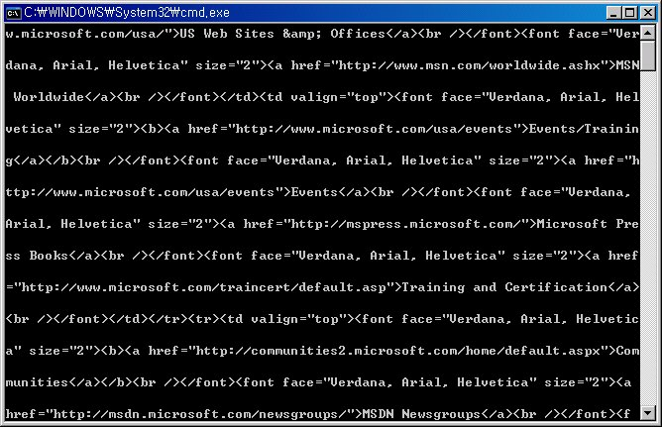
인터넷과 웹 프로그래밍
Section 01
인터넷과 웹 서버 서비스 >> HTTP
  HTTP : Hyper Text Transfer Protocol
  HTTP는 www 서비스를 위한 TCP/IP 응용계층 프로토콜 중 하나임
  웹 서버와 클라이언트는 HTTP를 이용해 통신
  HTTP 동작 원리
c:\> telnet www.naver.com 80
….
GET /index.html
네이버캡춰넣기

Slide 9
인터넷과 웹 프로그래밍
Section 01
웹 프로그래밍 기술 >> HTML과 클라이언트스크립트 기술
  HTML: www 서비스를 표현하기 위해 사용하는 언어
  www를 통해 서비스하는 모든 내용은 HTML로 표현되어야 함
  HTML은 텍스트 파일로 정적인 정보만 처리 가능
    동적으로 변하는 정보를 처리할 수 없음
  동적인 컨텐츠 처리하기 위해 CGI, Fast CGI, PHP, ASP, JSP 등의 기술이 사용
  클라이언트 스크립트
    자바스크립트가 대표적.
    웹 브라우저가 스크립트 해석의 주체
    웹 브라우저 핸들링은 가능하지만 서버 연동은 불가능

Slide 10
인터넷과 웹 프로그래밍
Section 01
웹 프로그래밍 기술 >> CGI
  CGI : Common Gateway Interface
  초기 웹 프로그래밍에 사용된 기술
  프로세스 단위로 실행되기 때문에 사용자 증가하면 급격히 성능 저하
a.cgi
http://xxx.xxx.xxx/cgi-bin/a.cgi
프로세스
프로세스
http://xxx.xxx.xxx/cgi-bin/a.cgi
a.cgi
사용자 증가에 따른
시스템 성능의 급격한 저하

Slide 11
인터넷과 웹 프로그래밍
Section 01
웹 프로그래밍 기술 >> 서버 스크립트 기술
  HTML과 스크립트 언어를 함께 사용할 수 있는 기술로 웹 서버에서 해석
  데이터베이스 연동 처리 등 다양한 구현이 가능
  별도의 컴파일 과정없이 HTML 태그 수정 가능
  서버 스크립트로 구현한 예(JSP)
<%@ page contentType="text/html;charset=euc-kr" %>
<HTML>
<HEAD><TITLE>Hello World</TITLE></HEAD>
<BODY><H2>Hello World : 헬로월드</H2>
오늘의 날짜와 시간은 : <%= new java.util.Date() %>
➔ asp 의 경우 <%=now %>
</BODY>
</HTML>

Slide 12
인터넷과 웹 프로그래밍
Section 01
웹 프로그래밍 기술 >> 서버 스크립트 기술
  서블릿(CGI 도 유사) 으로 구현한 예
public class CMemberTest extends HttpServlet {
public void doGet(HttpServletRequest request, HttpServletResponse response)
throws ServletException, IOException {
response.setContentType("text/html; charset=EUC_KR");
PrintWriter out = response.getWriter();
out.println("<HTML><HEAD><TITLE>로그인</TITLE></HEAD></HTML>");
out.println<BODY><H2>Hello World : 헬로월드</H2>");
out.println(“오늘의 날짜와 시간은 : “+new java.util.Date());
out.println("</BODY></HTML>");
}
}

Slide 13
인터넷과 웹 프로그래밍
Section 01
웹 프로그래밍 기술 >> 서버 스크립트 기술
  ASP(Active Server Page) : 윈도우 운영체제에 기반한 웹 애플리케이션 기술로 비교적 쉽고 빠르게 웹 애플리케이션 구현이 가능하다. 최근 윈도우 개발 환경이 닷넷(.Net) 플랫폼으로 변화 되면서 ASP.Net 이라는 이름으로 변경되어 보다 강력해 졌다.
  PHP(Professional Hypertext Preprocessor) : 오픈소스 프로젝트로 다양한 운영체제와 웹서버를 지원한다. 빠른 처리속도와 메일, 데이터베이스 연동기능등을 통해 초기 서버 스크립트 기술의 대표로 주목 받았으나 완전한 프로그래밍 언어가 아닌 관계로 기능확장에 한계가 있다. 최근까지도 거급된 발전을 통해 처음 보다 많이 향상 된 기능을 제공하나 예전에 비해 전체적인 사용빈도는 떨어진다.
  JSP(Java Server Page) : 서블릿 이라고 하는 자바 웹 프로그래밍 기술에 기반을 두고 있으며, PHP 나 ASP와 같이 HTML과 함께 스크립트를 사용할 수 있도록 되어 있다. JSP 의 장점은 스레드 기반으로 시스템 자원을 절약하고 효율적인 공류가 가능하며 최초 요청시 서블릿으로 컴파일 되어 이후 요청에 대해서는 메모리에서 처리 하므로 보다 빠른 처리 속도를 제공 한다. 또한 자바 언어의 모든 기능을 사용할 수 있으므로 무한한 확장성을 자랑한다.

Slide 14
인터넷과 웹 프로그래밍
Section 01
차세대 인터넷 프로그래밍 기술 >> 웹 2.0과 Ajax
  웹2.0 : 2004년 처음 등장한 용어로 지금까지의 웹을 중심으로 한 기술 및 응용 방식에 대한 새로운 접근이라는 차원에서 등장
    플랫폼(Platform)으로서의 웹
    현존하는 다양한 기술들의 융합으로 구현 가능한 모델
  웹2.0의 탄생배경
    가벼운 프로그래밍 모델
    Coordination < Syndication
    개조와 재조합이 가능한 설계
  Ajax(Asynchronous JavaScript and XML)
    웹2.0의 기술철학이 가장 잘 반영된 기술로 기존 기술에 대한 새로운 관점에서의 융합
    기존의 HTTP, XML 기술을 이용한 단순하면서도 강력한 프로그래밍 모델
    구글맵, 검색사이트 자동단어추천, 위젯 형식의 실시간 정보 전달 컨텐츠 구현에 사용
    오리지널 구글맵 이외에 구글맵과 연동하는 다양한 애플리케이션 개발 가능

Slide 15
인터넷과 웹 프로그래밍
Section 01
차세대 인터넷 프로그래밍 기술 >> 오픈소스 프레임워크
  오픈소스 : 말 그대로 소스가 공개되어 있다는 의미로 리눅스로 대표 되는 프로그래밍 문화의 일종으로 최근에는 오히려 대기업 들을 중심으로 오픈소스 지원이 확대되고 있다.
  프레임워크(Framework) : 특정 애플리케이션 개발을 위한 표준화된 설계 모델과 API를 통칭하는 용어
  웹 애플리케이션의 규모가 커지고 시시각각 변화하는 사용자 요구사항을 보다 신속하게 반영하고 기존 시스템을 효율적으로 유지보수하기 위한 노력의 결과물
차세대 인터넷 프로그래밍 기술 >> 시멘틱 웹과 온톨로지
  시멘틱웹(Semantic Web)은 컴퓨터가 정보자원의 뜻을 이해하고 추론까지 할 수 있는 차세대 지능형 웹을 의미함.
  온톨로지(Ontology) : 시멘틱웹을 가능하게 하는 기술중 하나로 특정 지식 도메인 내에 있는 콘텐츠의 실체 및 상호작용에 대한 작업 모델을 의미하는 일종의 데이터베이스 구조로 개념에 대한 상하관계 및 다른 관계들과의 제약 조건등을 포함한 지능화된 구조임

Slide 16
자바와 서블릿 그리고 JSP
Section 02
자바와 서블릿
  자바(Java) : 썬 마이크로시스템즈 에서 개발한 객체지향 프로그래밍 언어로 간결하고 플랫폼 독립적인 특징으로 PC, 핸드폰, 각종 임베디드 장치에 폭넓게 사용되고 있다.
  서블릿(Servlet) : 자바 기반의 웹 프로그래밍 기술로 자바 언어의 모든 기능을 사용할 수 있으며 쓰레드 기반의 빠른 처리 속도를 자랑하나, 프로그램 내에서 화면 코딩을 제어해야 하는 문제로 인해 유지 보수에 많은 문제가 있다. 이러한 문제점을 개선한것이 JSP로 JSP는 내부적으로 서블릿 기술에 기반하고 있다.
JSP(Java Server Page)
  JSP는 서블릿 기반의 서버 스크립트 언어로 오늘날 가장 대표적인 웹 프로그래밍 기술이라 할 수 있다.
  서블릿의 장점을 모두 수용하면서 단점을 보완
  커스텀태그, JSTL, JSF 등 다양한 응용 기술을 탄생 시켰으며 자바 기술의 정점인 Java EE(Enterprise Edition) 의 프리젠테이션 레이어 핵심 기술이다.

Slide 17
자바와 서블릿 그리고 JSP
Section 02
  JSP의 특징
    빈즈라고 하는 자바 컴포넌트를 사용할 수 있다.
    최초의 서블릿으로 컴파일 된 후에는 메모리에서 처리
    많은 사용자 접속도 원활히 처리할 수 있다.
    JSP나 다른 서블릿 간의 쉬운 데이터 공유
    page, request, session, application scope 으로 가능
    자바의 모든 기능을 사용할 수 있다. → 무한한 확장성
    IBM, 오라클, 썬, BEA 등에서 강력히 지원
    사용자 태그를 만들어 사용할 수 있다.
    JSTL(JSP Standard Tag Library)과 같은 다양한 기능의 태그 라이브러리 이용 가능
    다양한 운영체제와 여러 회사의 JSP 개발/실행 환경을 이용할 수 있다.

Slide 18
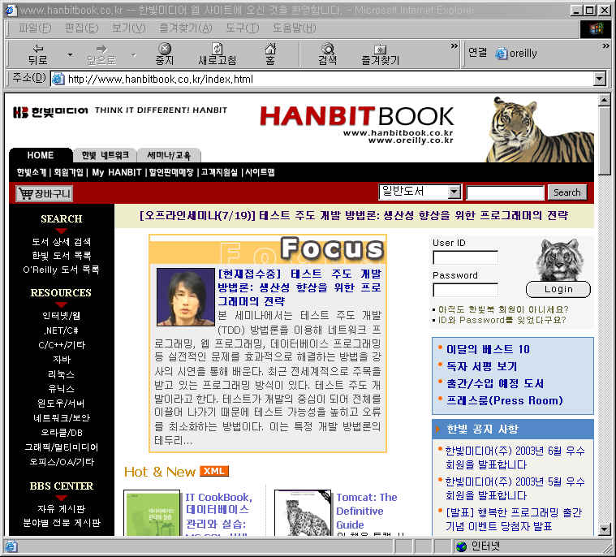
자바와 서블릿 그리고 JSP
Section 02
JSP 동작원리
  일반적인 웹(www) 서비스 동작과정
DNS 서버
① URL 입력
www.xxx.com
② IP 주소로 변화
211.xxx.xxx.com
③해당 HTML 페이지 요청
http://www.xxx.xxx/index.html
④요청 분석
HTML 파일 읽기
80
포트
⑤ HTML 파일(텍스트) 전송
<HTML>
<BODY>
…
…
…
index.html
PC/웹 브라우저
웹 서버
⑥ HTML 태그 분석
변환/화면 구성

Slide 19
자바와 서블릿 그리고 JSP
Section 02
JSP 동작원리
  JSP 동작과정
DNS 서버
① URL 입력
www.xxx.com
② IP 주소로 변화
211.xxx.xxx.xxx
JSP/서블릿 컨테이너
③ JSP 페이지 요청
http://www.xxx.xxx:8080/index.jsp
8080
포트
index. jsp
⑤ 컴파일
④ 요청/분석 넘기기
⑥ 서블릿
적재
⑧ 결과 페이지(HTML) 전송
⑦ 실행 결과 전송
<HTML>
<BODY>
…
…
…
index. jsp
PC/웹 브라우저
서블릿
웹 서버
⑨ HTML 태그 분석
변환/화면 구성
⑦데이터 전송
DB

Slide 20
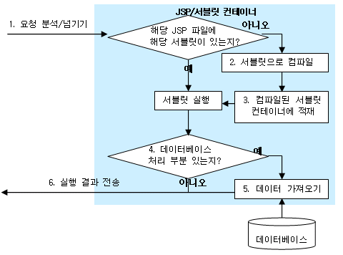
자바와 서블릿 그리고 JSP
Section 02
JSP 동작원리
  JSP 서블릿 변환 처리 및 데이터 연동 과정

Slide 21
JSP학습에 필요한 관련기술
Section 03
JSP를 배우기 위한 필수 기술
필수 기술 | 프로그램 경험 | 비 고
자바 | ∙ 자바 언어 기본 ∙ 객체지향 개념 ∙ 상속, 오버로딩, 오버라이딩 ∙ 인터페이스 구현 ∙ java.util, java.io 패키지 ∙ 스레드 ∙ 예외 핸들링 | ∙ 패키지와 클래스 이해 ∙클래스 DOC을 참조하여 프로그래밍이 가능한 수준 ∙ 자바 개발환경 설치 및 사용
JDBC | ∙ JDBC 드라이버 세팅 ∙ ResultSet ∙ PreparedStatement ∙ 데이터 핸들링 ∙ 기초 SQL문 | ∙ 오라클, MySQL 등 원격지 데이터베이스 연결 처리 경험
서블릿 | ∙ 서블릿 구조 이해 ∙ 간단한 서블릿 프로그래밍 ∙ request, response 처리 ∙ GET/POST 처리 | ∙ 서블릿 생명주기 이해

Slide 22
JSP학습에 필요한 관련기술
Section 03
JSP를 배우는 데 도움이 되는 관련 기술
관련 기술 | 프로그램 경험 | 최소 요구사항
HTML | ∙ HTML 기초 태그 사용 ∙ FORM 관련 태그 사용 | ∙ 전용 편집기가 아닌 수작업으로 코딩이 가능한 수준 ∙ CSS, 레이어 이해
자바스크립트 | ∙ 함수(Function) 만들기 ∙ FORM 연계 ∙ 이벤트 처리 | ∙ 자바스크립트 문법 이해 ∙ 브라우저 객체 모델 이해
데이터베이스 | ∙ 다양한 SQL문의 사용 ∙ 데이터베이스 연계 프로그래밍 경험 ∙ 데이터베이스 함수 및 내장프로시저 | ∙ 테이블 생성 및 키에 대한 이해 와 관계 설정
웹 프로그래밍 | ∙ 웹 서버 세팅 ∙ CGI, ASP, PHP 등 웹 프로그래밍 경험 | ∙ 유닉스에서 웹 서버 세팅 경험
XML | ∙ XML 스키마 및 DTD 이해 ∙ XML DOM 개요 | ∙ 스키마와 DTD 기반의 XML 문서 작성 및 파싱 능력

